Slide 1
Proyecto De Inversión Para La Creación Del Centro De Capacitación Y Albergue Para Madres Adolescentes Y Sus Hijos
HOMADSOL

Slide 2
Situación Social Actual
Análisis Macro
Pobreza.
Problemas Sociales.
Delincuencia.
Migración.
Análisis Micro
Índice Delincuencial.

Slide 3
Situación de las Madres Adolescentes

Slide 4
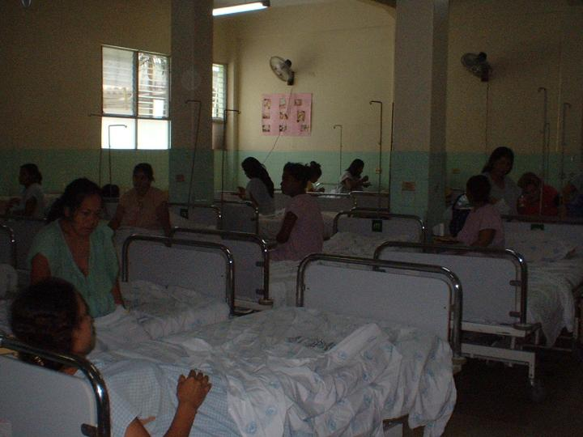

Slide 5
Características
Datos Demográficos
Población de adolescentes ( 10-19) : 1´285.212 mujeres.
Nacimiento por 1000 mujeres de 15-19 años = 91 , área urbana =79 ; área rural = 112.
Mortalidad infantil de madres de 15 a 19 años de edad : 32 por mil nacidos.
Pobreza
El 56% de los/as adolescentes son pobres.

Slide 6
Salud Sexual y Reproductiva
Edad primera relación sexual mujeres de 15-17 años 6%.
El 25% de mujeres de 15 a 19 años reportó actividad sexual.
Sólo el 50% de mujeres ( 15-24) han recibido alguna charla sobre educación sexual.
El 29% de las mujeres de 15-14 no sabía que era la menstruación al momento de la menarquia.
El 20% alguna vez estuvo embarazada.
El 12% de los embarazos de adolescentes de 10 a 19 años no tuvo ningún control prenatal.
El 8% de los partos de adolescentes no tuvieron asistencia profesional ni de comadrona.
FUENTES : SIISE , CEPAR, INEC, SEVIP-SINIÑEZ

Slide 7
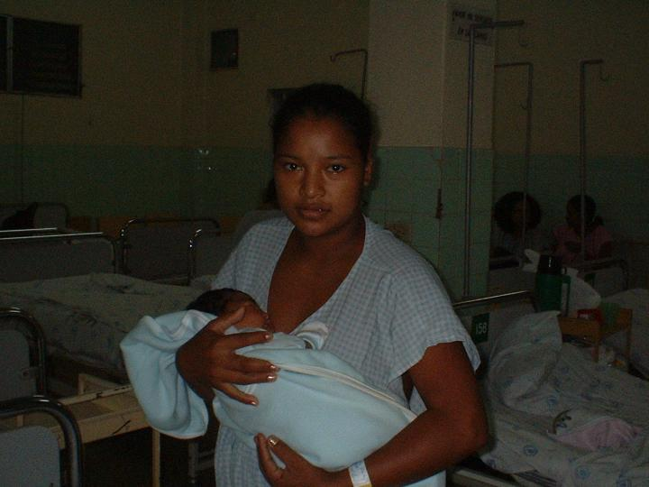

Slide 8
Educación
El 28% de los/as adolescentes de 12 a 17 años no está en el sistema escolar .
El 53% de adolescentes mujeres no se matricula por el costo que implica.
La no matrícula por razones de trabajo es del 12% en mujeres.
El 10% no se matricula porque deben realizar labores domésticas.
El 15% no se matricula porque no les interesa.
Violencia
32% de adolescentes mujeres ( 15 –19 años ) alguna vez vió o escuchó a sus padres maltratarse.
25% de adolescentes mujeres ( 15 –19 años ) ha recibido alguna agresión ; al 21 % han golpeado.
FUENTES : SIISE , CEPAR, INEC, SEVIP-SINIÑEZ

Slide 9
Análisis Estratégico Del Centro
Misión
Mejorar la calidad de vida de las adolescentes y sus hijos, informando, educando, orientando y brindando los servicios necesarios al que no los posee.
Visión
Colaborar a la disminución de los comportamientos de riesgo en el grupo de madres adolescentes.

Slide 10
Objetivos
Brindar un hogar en el que puedan desenvolverse
y darles la oportunidad de que continúen sus estudios y se capaciten.
Al salir del hogar las mujeres tendrán trabajo y habrán alcanzado su total independencia económica.

Slide 11
Estrategias Operativas
1. Presencia socio-familiar.
2. Acogida oportuna y reinserción social.
3. Trabajo con la comunidad.
4. Comunicación y trabajo en red.
5. Educación.
6. Capacitación con y para el trabajo.
7. Maternidad responsable.

Slide 12
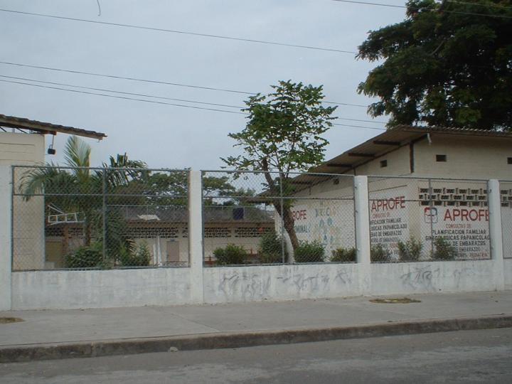

Slide 13
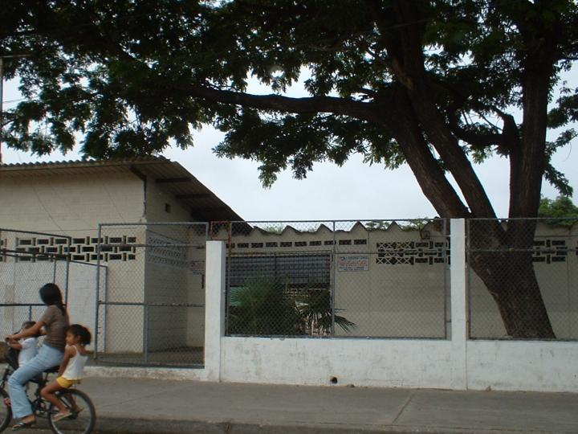

Slide 14
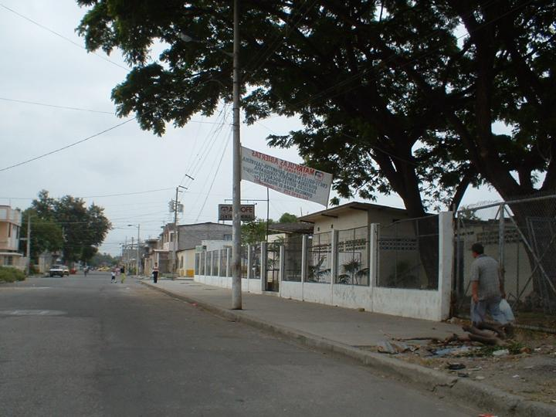

Slide 15
Análisis Operativo
Servicios ofrecidos.
Desarrollo del Centro.
Deberes y derechos de las pensionistas.
Implementación del Hogar
Infraestructura física.

Slide 16
Mercado Objetivo
Segmentación
Tipos de adolescentes abandonadas
Mujeres inmigrantes de sectores campesinos.
Chicas en rebeldía, niñas de la calle, “gomeras”.
Mujeres rechazadas.

Slide 17
Investigación de Mercado

Slide 18
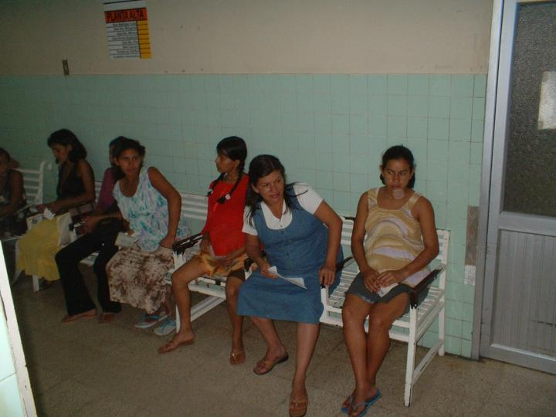

Slide 19
De 400 mujeres encuestadas:
190 tenían entre 16 y 19 años.
26% tenía más de un hijo.
21% tenía solo educación primaria, 42% básica, 36% secundaria.
El 89.47% se dedica a los quehaceres domésticos y no estudia.
Entre sus actividades preferidas está:
Belleza.
Costura.
Contabilidad.

Slide 20
Análisis Financiero
Recursos Internos
El 90% de mujeres que integran nuestro población objetivo nunca ha trabajado
en labores que no sean las de mantenimiento del hogar.
Inserción al Ámbito Laboral
Cursos de Capacitación.
Programa de estudios.

Slide 21
Recursos Externos
Instituciones Públicas
Ministerio de Salud, Ministerio de Bienestar Social y el Ministerio de
Trabajo.
Instituciones Privadas
Aprofe , Kimberly Clark , Nestlè, Yanbal.

Slide 22
Centro Estético de Belleza
PRESUPUESTO CENTRO ESTÉTICO
Muebles Espejos, sillas de corte y de espera, Tv. | $ 405
Utensilios de estilismo Cepillos, champú, rulos, secadoras, planchas. | $ 235
Utensilios de manicure Tijeras, pinturas, limas, mesas de manicure. | $ 183
TOTAL | $ 970
El costo total de implementación del centro es totalmente financiada por la empresa Yanbal.
La empresa Yanbal como retribución será el único proveedor del centro, que llevará su nombre y logo.

Slide 23
COSTOS DE AMOBLAMIENTO E INSTALACIÓN
COSTOS DE AMOBLAMIENTO Muebles y Enseres , cocina, refrigeradora, Tv. | $ 4.298
COSTOS DE INSTALACIÓN Pinturas, puertas, cerrajería, seguridad, mano de obra. | $ 1.292
TOTAL | $ 5.590

Slide 24
GASTOS DE FUNCIONAMIENTO MENSUALES
Costos Variables Alimentación para madres e hijos, capacitación y salud. | $ 1.642
Costos fijos Salarios administrativos, agua, luz y teléfono. | $ 700
TOTAL | $ 2.342

Slide 25
Promoción y Publicidad
Marketing social
Muestra una relación positiva entre la responsabilidad social y el desempeño económico.
Asociar una marca a un determinado proyecto social con el propósito único de “vender más”.
No se vende el producto, se vende la causa social.

Slide 26
Empresas que utilizan estrategias del Marketing Social
Nabisco y WWF (World Wild Life Fund).
Estee Lauder, Revlon, Nivea.
Avon Breast Cancer Awareness Crusade Program.
En el Ecuador
Ecuavisa y Niño Esperanza.
El Universo y el Interbarrial de Fútbol.
Diners Club y UNICEF.
INNFA y Mac Donald´s.

Slide 27
PLAN DE MARKETING:
ANÁLISIS DE LAS CINCO C’S
CONSUMIDORES
Población de madres adolescentes solteras, 13.942 aproximadamente.
Entidades públicas y privadas. Un total de 150 empresas constituidas
legalmente.
CONTEXTOS
Poca inversión del gobierno en el sector social.
Desempleo.
Deserción escolar.

Slide 28
COMPETIDORES
Pocas dificultades para que se creen nuevas empresas sin fines de lucro.
COMPAÑÍA
Es una empresa privada sin fines de lucro con el firme propósito de beneficiar a jóvenes y niños.

Slide 29
ANÁLISIS FODA
FORTALEZAS
La microempresa será una de las fuentes de ingresos económicos.
OPORTUNIDADES
Implementar otros centros en ciudades aledañas; son pocas las empresas de éste tipo.

Slide 30
DEBILIDADES
Los recursos económicos son limitados por ser una institución sin fines de lucro.
AMENAZAS
Los ciclos económicos que llevarían los recursos de las empresas a la reinversión y no a los agentes externos.

Slide 31
OBJETIVOS DE MARKETING
Captar el mayor número de auspiciantes.
Que las instituciones y público en general se identifique con nuestra misión.
Lo que las empresas lucrativas buscan a través del Marketing Social es obtener fidelidad del cliente, ser HOMADSOL el medio.
El objetivo de ventas es obtener la inversión necesaria para el funcionamiento del centro.

Slide 32
CONCLUSIONES
Impacto de Homadsol en la sociedad.
El Marketing de Causas, ha servido para mejorar vidas.
El beneficio económico es ambiguo.
Se crearon nuevas fuentes de trabajo con la microempresa además de incorporar al mundo laboral mano de obra capacitada.

Slide 33
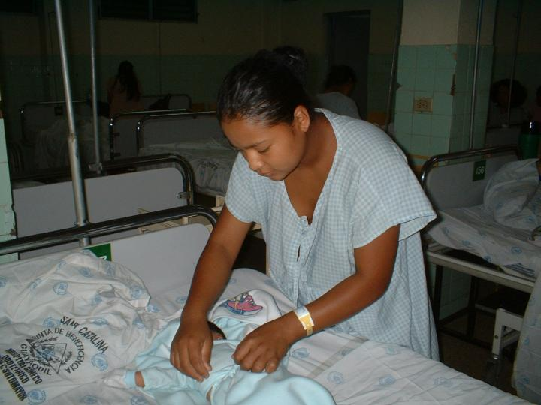

Slide 34
HOMADSOL
Proyecto De Inversión Para La Creación Del Centro De Capacitación Y Albergue Para Madres Adolescentes Y Sus Hijos
JULIO FLORES AYALA
JILL PERALTA BENÍTEZ
2005

